Slide 1
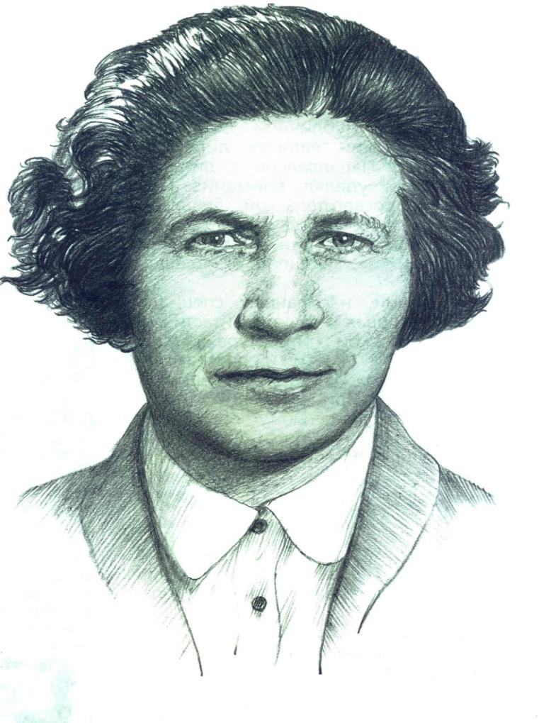
Валентина Александровна Осеева
1902 -1969

Slide 2
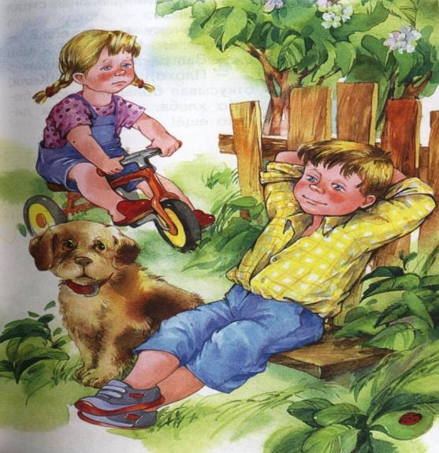
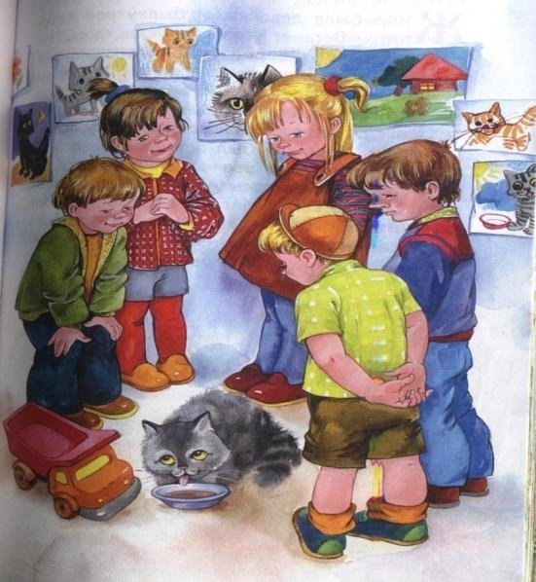

Slide 3
Валентина Александровна Осеева
Кто наказал его?
[й'эво]
Notes:
[й'эво]

Slide 4
Физминутка

Slide 5
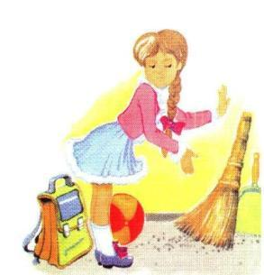
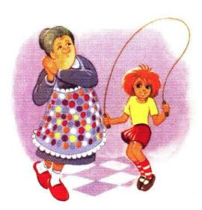
Агния Львовна Барто
1906 - 1981
Notes:
1906 - 1981

Slide 6
А.Л. Барто «Игрушки» 1936 год
Зайка
Notes:
Зайка

Slide 15
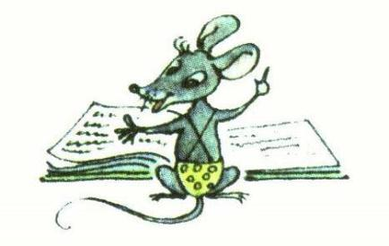
А.Л. Барто «Рыцари»
Тема.

Slide 16
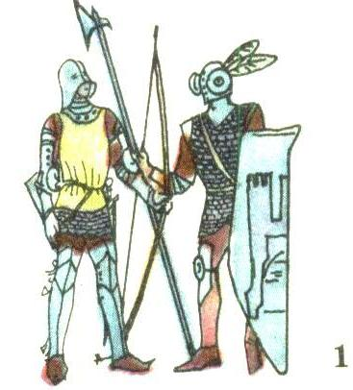
Кто такие рыцари?

Slide 17
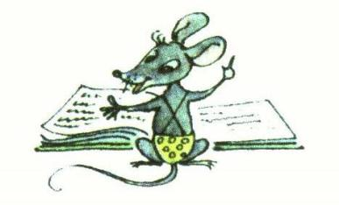
Читай плавно , по слогам, затем -целыми словами
Ры-ца-ри - рыцари
Ко-ри-дор - коридор
От-ды-ха-ли – отдыхали
Ди-ван-чик - диванчик

Slide 18
«Рыцари»
«Рыцари»
Notes:
«Рыцари»

Slide 19
Урок окончен.
Спасибо!

